Slide 1
Consejos y recursos para familias con estudiantes de preparatoria
Para estudiantes de los grados 9-12 Equipo de Asociación Familiar Distrito Escolar de Issaquah agosto 22, 2023

Slide 2
Propósito de la presentación de hoy
Informar a los padres nuevos en el sistema de escuelas públicas de los Estados Unidos sobre cómo navegar por las escuelas ISD Proporcione recursos sobre dónde puede encontrar respuestas y ayuda para futuras preguntas.

Slide 3
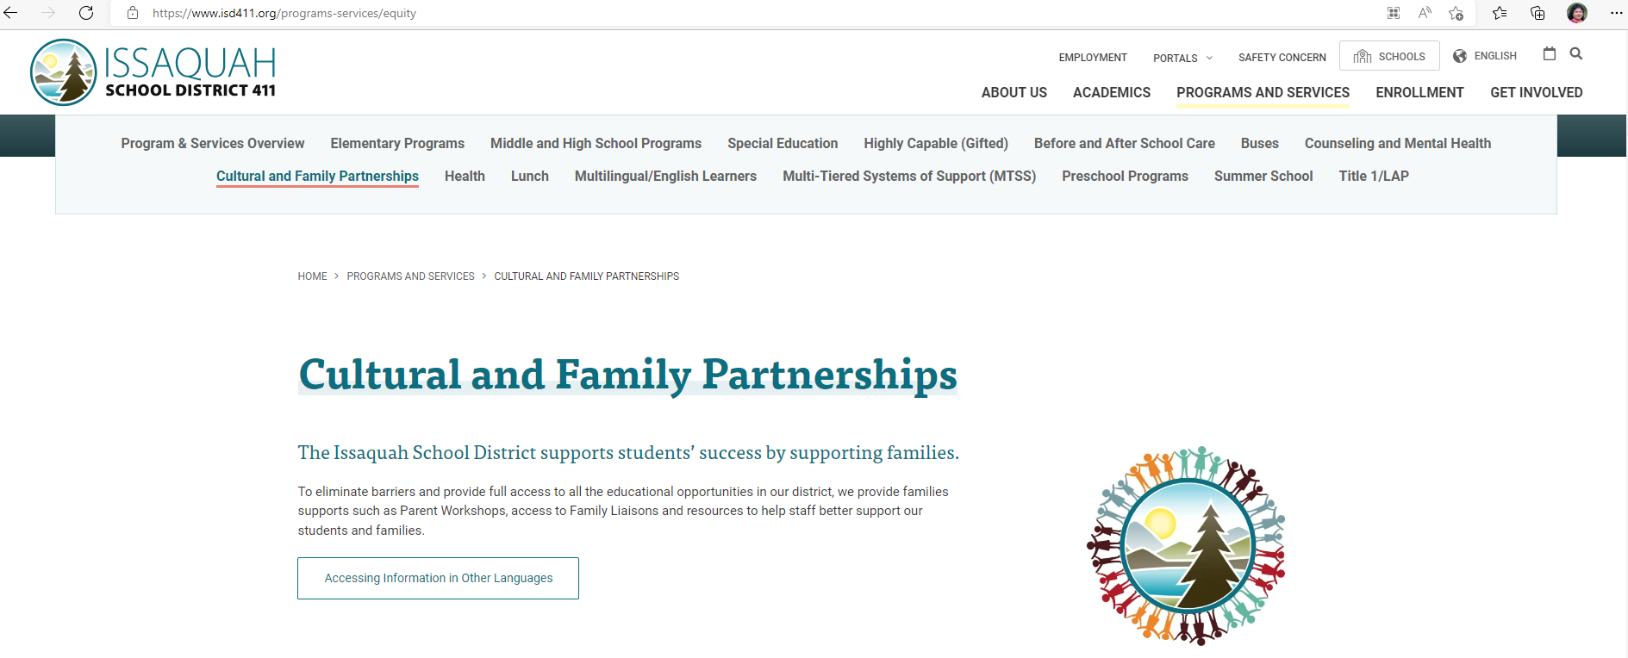
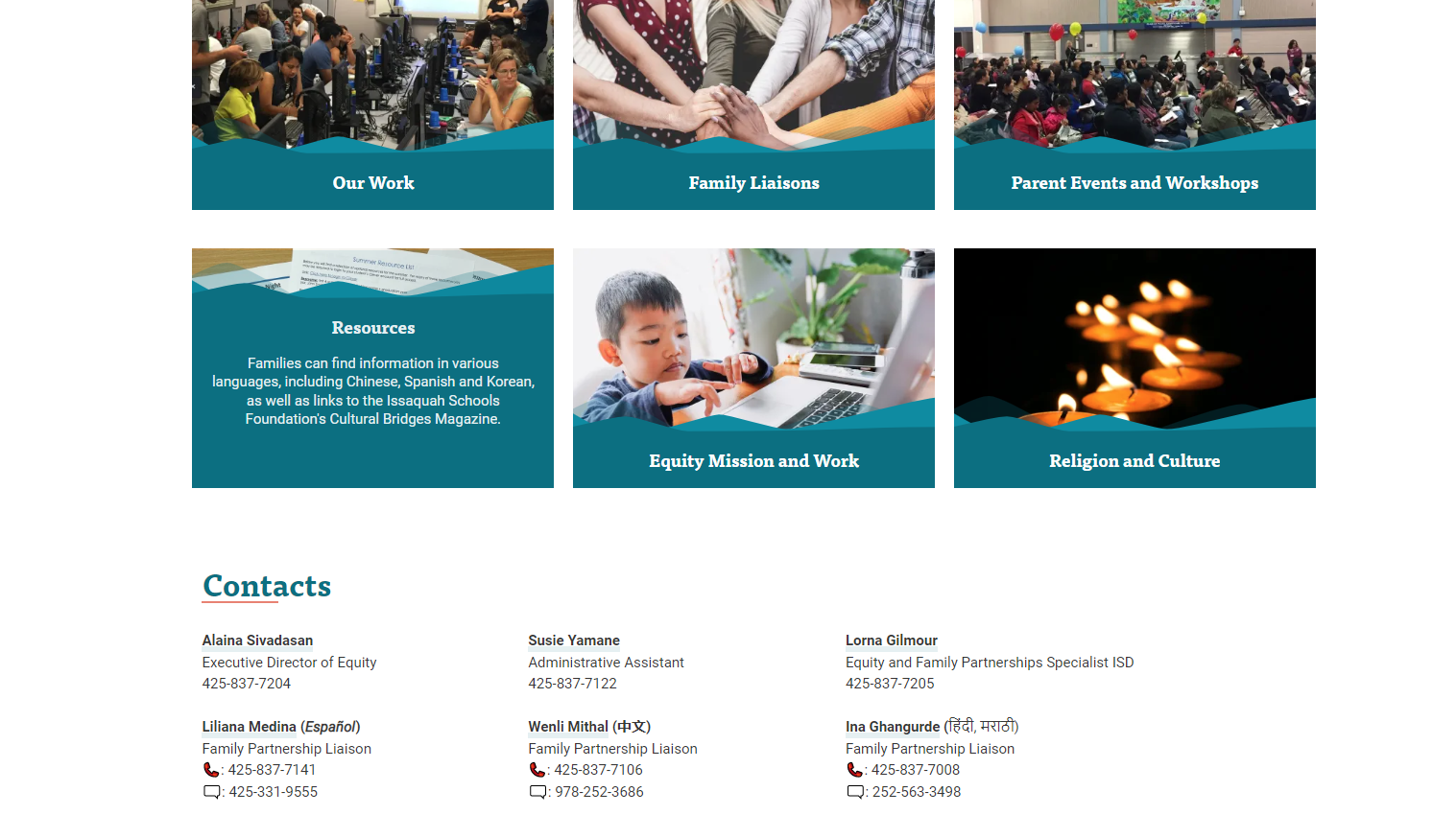
Información general
Pagina web del distrito
Google translate
Cultural and Family Partnerships - Issaquah School District 411 (isd411.org)
Recursos
A quien contactar
Asuntos, preguntas o inquietudes

Slide 4
Family Partnership Liaisons Enlaces de asociacion familiar
Recurso para ayudar a las familias a navegar por el sistema escolar Cada escuela (mismo enlace para el patrón de alimentación) tiene un enlace Empleado de ISD que ayuda a conectar al personal de la escuela y a los padres según sea necesario Pueden ayudar como agentes culturales Puede ayudar al personal y a los padres a conectarse con intérpretes según sea necesario

Slide 5
Calendario distrital y escolar
Calendario del distrito
Enlace del calendario escolar en "Próximos eventos" (Issaquah High, Liberty, Skyline)
Nota: días específicos de maestros del distrito: no hay escuela el 23 de octubre, el 26 de enero y el día de recuperación de nieve Marzo 15th (ver calendario)
Próximas fechas importantes:
Noches de currículo (IHS 12 de septiembre a las 6 p. m., Skyline a las 6:30 p. m., Liberty el 7 de septiembre)
Bienvenidos estudiantes y familias de 9º grado/otras nuevas familias: 28 de agosto (consulte el calendario para conocer los horarios) Estudiante responsable de cualquier trabajo perdido (celebraciones religiosas / culturales, viajes y ausencias). Por favor, comunique las ausencias con las escuelas. Programe citas y vacaciones mientras los estudiantes están en descanso o sin días escolares
Último día de clases 18 de junio

Slide 6
Horario de clase
Verifique el horario de clase en la página web de cada escuela (Issaquah High)
La escuela comienza a las 8:00 am. Termina a las 2:55 pm para LHS y SHS, Issaquah High termina a las 2:52 pm Horario sin bloque los lunes, jueves y viernes El miércoles es un día de inicio tardío: la escuela comienza a las 10:10 am y termina a las 3:45 pm
Horario de bloque (días pares e impares) los martes (períodos impares 1,3, 5, 7) y miércoles (pares 2, 4 y 6) El estacionamiento de la mañana puede ser un desastre: planee llegar temprano si lo deja

Slide 7
Calendario de calificaciones
Semestre dividido en trimestres. El 1er semestre termina el 26 de enero. Consulte los anuncios para el horario de clase durante la semana de las finales: días de clase más cortos para los estudiantes. Calificaciones finales publicadas en Acceso familiar: la calificación oficial que aparecerá en la transcripción Calificaciones actualizadas y publicadas en Canvas durante todo el período de calificación (verifique periódicamente) Si su hijo está tomando asignaturas optativas semestrales (clases), dependiendo de la clase, su clase puede cambiar el próximo semestre

Slide 8
Preparación para el 1er día de clases
Material escolar: útiles generales, papel, lápiz, etc. Cada profesor proporcionará una lista más detallada los primeros días de clase (es decir, requisito de calculadora) Los casilleros están disponibles en la escuela para los estudiantes que lo soliciten. Mochila – para computadora portátil, bolsa de almuerzo, etc. (la mayoría de los libros escolares son digitales / en línea) Visite la escuela antes del primer día para familiarizar al estudiante con el diseño

Slide 9
Computadoras portátiles en la escuela
La entrega de la computadora portátil se completará en la escuela durante la primera semana de clases de su estudiante. La información sobre la entrega de la computadora portátil se le enviará directamente desde la escuela a la que asiste su estudiante. Los estudiantes usarán computadoras portátiles diariamente para enviar tareas y parte del aprendizaje diario. Lea el Acuerdo de uso responsable: la computadora portátil es propiedad de la escuela, el trabajo realizado en la computadora portátil será monitoreado por el distrito, así que hable con su hijo sobre el uso apropiado del dispositivo. Muchos libros de texto y recursos de aprendizaje están disponibles digitalmente Las computadoras portátiles emitidas por la escuela ya tienen el software requerido del distrito, como filtrado web, monitoreo de pantalla, aplicaciones especiales y navegadores seguros para pruebas estatales y federales. El distrito no puede instalar estos programas en computadoras portátiles personales. TODOS los estudiantes necesitan usar computadoras portátiles asignadas por el distrito: más seguras de monitorear, más fáciles de solucionar problemas técnicos y compatibles con todos los planes de estudio y aplicaciones adoptados por el distrito. Preguntas frecuentes acerca de laptops 1:1 laptops en ISD

Slide 10
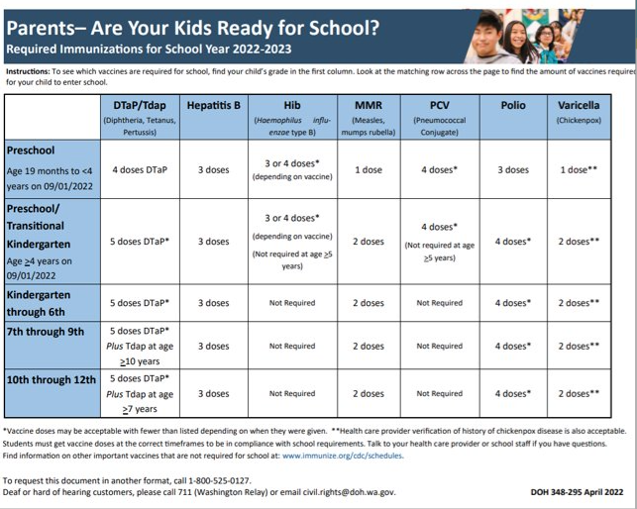
Salud
Se espera que los estudiantes vengan a la escuela, sin embargo, si su estudiante está en riesgo de enfermar a otros, deben recuperarse en casa..
Los estudiantes que tienen fiebre de 100 grados F (por vía oral) durante 24 horas deben quedarse en casa (sin medicamentos) Si el estudiante está vomitando o tiene diarrea dentro de las ultimas 24 horas, debe quedarse en casa Si el estudiante tiene síntomas como tos, dolor de garganta, dolores corporales, dolor de cabeza, escalofríos, diarrea o vómitos junto con fiebre, debe quedarse en casa. Vacunas requeridas para atender a la escuela

Slide 11
Canvas (LMS)
Calificaciones diarias, tareas y material de aprendizaje al que se accede a través de CANVAS
Los estudiantes pueden comunicarse con los profesores a través de CANVAS Los estudiantes pueden vincular a sus libros de texto, biblioteca y otros recursos escolares a través de Canvas (aplicaciones disponibles en la cuenta) Las cuentas de los estudiantes se restablecerán hoy al número de identificación del estudiante Todos los padres deben configurar una cuenta si aún no tienen una. El equipo de Family Partnership con Student Technology llevará a cabo un Taller de Canvas para padres September 20 on Zoom at 6:30. Please register for event Zoom link
Recursos de Canvas en otros idiomas

Slide 12
Almuerzo
Muchas opciones disponibles en la escuela secundaria. Solo el almuerzo caliente es parte del programa de almuerzo gratuito y reducido. Los estudiantes deben pagar por otros artículos como papas fritas y bebidas (a la carta) Este año El almuerzo no será gratuito para todos los estudiantes. Complete la solicitud de almuerzo gratis y reducido según corresponda. El costo del almuerzo es de $ 4.25 (solo leche cuesta $ 0.50) La hora del almuerzo depende del horario de clases de los estudiantes 30-35 minutos para la mayoría de los almuerzos escolares La mayoría de las escuelas intermedias y secundarias tienen microondas para que los estudiantes los usen Los estudiantes de primer y segundo año no pueden salir del campus para almorzar. Informacion disponible de menus y alergenicos

Slide 13
Transporte
Las rutas de autobús están disponibles en el sitio web – Find Your Bus Route
Usar el nombre del estudiante y el cumpleaños (instrucciones en el sitio web) para crear una cuenta Los horarios de recogida del autobús del miércoles son diferentes. Puede encontrar la hora de recogida y devolución del autobús, la dirección de la parada de autobús para su hijo. El transporte en autobús está disponible si el estudiante se queda después de la escuela para el club o los deportes (si el estudiante usa el autobús escolar para el transporte) La ruta del autobús activo no usa la misma parada de autobús que la ruta de autobús regular (generalmente el estudiante tiene que caminar más ya que el transporte limitado) Las rutas de actividades se publican en el sitio web: tenga en cuenta la parada de autobús si el niño toma el autobús de actividades Asegúrese de conocer / conocer el Boletín de Transporte de Emergencia en caso de emergencia (nieve, corte de energía, etc.) Verifique el horario de la campana (de clases) en el sitio web de la escuela para que los estudiantes lleguen a tiempo a la escuela todos los días: asegúrese de consultar el horario de autobuses del miércoles Si su estudiante vive a menos de una milla de la escuela y tiene una ruta segura para caminar a la escuela, entonces es posible que su dirección no califique para el servicio de autobús.. (School announcement)

Slide 14
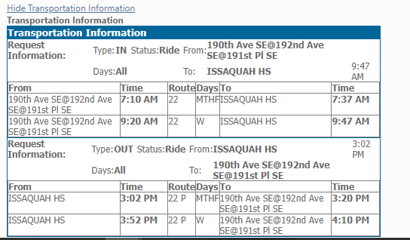
Transporte
Número de ruta (asegúrese de que los estudiantes no estén mirando el número impreso en el autobús. El número de ruta es diferente: en la primera ventana del autobús junto a la puerta principal. Dirección de recogida Nota: la hora de recogida del miércoles es diferente Hora y lugar de entrega
La ruta de nieve tiene un enlace electrónico separado: durante las inclemencias del tiempo, consulte el sitio web y las actualizaciones.

Slide 15
Registrese para recibir información de emergencias via mensajes de texto

Slide 16
Deportes
2023-2024 Sports Season Start Dates
Deportes de otoño:
16 de agosto – Football
21 de agosto – Cross country, Girls' Swim and Dive, Boys' Golf, Volleyball, Boys' Tennis, Girls' Soccer, Cheer, Dance (Cross country, Natación y buceo femenino, Golf masculino, Voleibol, Tenis masculino, Fútbol femenino, Animación, Baile)
Deportes de invierno: 13 de noviembre (Consulte con la escuela) - Gymnastics, Wrestling, Boys' Swim and Dive, Boys Basketball, Girls Basketball (Gimnasia, Lucha, Natación y buceo masculino, Baloncesto masculino, Baloncesto femenino)
Spring Sports:
26 de febrero: Baseball, Softball, Boys' Soccer, Girls' Tennis, Girls Golf, Track and Field (Béisbol, Softbol, Fútbol masculino, Tenis femenino, Golf femenino, Atletismo)
Información publicada en "Vida estudiantil" – "Atletismo" en la página web de la escuela. (Liberty) (Issaquah)
Varios deportes ofrecidos durante cada una de las tres temporadas deportivas Se requiere un formulario "físico" deportivo de su atención médica proporcionada. (Fechado después del 6/1/2023) Finalforms es portal para completar formularios de registro y subir deportes físicos para ser elegible para practicar deportes. Deben ser completadas al menos 2 semanas antes del inicio de la temporada de deportes. Las tarifas deben pagarse antes de la participación: incluye la tarifa de la tarjeta ASB y la tarifa deportiva específica (por deporte) Si participas en tres deportes, ¡no se te cobrará por tu deporte de primavera! Aún debe iniciar sesión en el sistema de pago en línea y comprar el tercer deporte por $ 0 Ayuda financiera disponible si es necesario: consulte con el contador de ASB de la escuela

Slide 17
Clubs
Las actividades brindan a los estudiantes ricas oportunidades extracurriculares para interactuar con sus compañeros, interactuar con asesores dedicados y desarrollar habilidades para toda la vida. Todas las actividades e información del club publicada en el sitio web de la escuela en la pestaña "Vida estudiantil" y en la subpestaña "Actividades" Algunos clubes o actividades tienen criterios selectivos de participación. Ejemplo: ASB, Cheer, banda, sociedad de honor, etc. Consulte el sitio web de la escuela para conocer los criterios. Se recomienda encarecidamente a numerosos clubes en cada escuela y a los estudiantes que se unan a un club. Si no sale ningún club para su grupo de interés, pueden trabajar con la escuela para crear un nuevo club. Las fechas, el lugar y los horarios de las reuniones se publican en el sitio web o los estudiantes pueden buscar carteles en la escuela y / o anuncios de la escuela. Issaquah High (28 de agosto – día del nuevo estudiante y feria del club), Skyline y Liberty – Revise la pagina de sus escuelas para mas detalles.

Slide 18
¿Cómo puede ayudar a su hijo?
La nueva escuela puede ser abrumadora: puedes ayudar siendo su entrenador Hable con ellos sobre diversos intereses para clubes y deportes Muéstrales el sitio web de la escuela y la lista de clubes y deportes disponibles Revise el horario de la campana para que sepan qué esperar cada día Tenga a mano un horario de campana (de clase) para que lo revisen durante el día. Empaque el almuerzo la primera semana: las cosas están ocupadas, las filas para el almuerzo son largas Consulte con el niño cómo van las cosas en la escuela: sí, los estudiantes se están volviendo más independientes, pero se recomienda encarecidamente a los padres que hablen con sus hijos y sean los entrenadores. Verifique las calificaciones y los anuncios en Canvas según corresponda a su hijo.

Slide 19
Comunicación con los profesores y la escuela
Los padres deben revisar CANVAS periódicamente (semanalmente o cada dos semanas para mantenerse informados sobre el progreso del niño) CANVAS es la principal forma en que los maestros se comunican con los estudiantes y las familias. Las cartas o notas de los maestros pueden publicarse en Family Access, pero en la escuela secundaria, espere que la mayor parte de la información sea a través de su maestro a estudiante. Los maestros pueden enviar correos electrónicos periódicos a los estudiantes y las familias a través de Canvas: recordatorios, fechas importantes Los estudiantes no volverán a casa con boletas de calificaciones, volantes de papel, cartas de los maestros Lea los anuncios de la escuela y el sitio web de la escuela semanalmente para mantenerse informado Se anima a los estudiantes a abogar por sí mismos y hablar primero con el maestro. Los padres deben asegurarse de que el estudiante se haya comunicado con el maestro antes de comunicarse con el maestro con preguntas o inquietudes.

Slide 20
Apoyos académicos de los maestros
Anime a su hijo a participar en clase, obtenga ayuda del maestro cuando sea necesario, haga preguntas si no está seguro. Modele cómo se verá eso en la escuela si su hijo es nuevo o tímido. Enséñele a su hijo cómo abogar por sí mismo. Practique con ellos cómo escribir correo electrónico al maestro, cómo pedir ayuda La independencia se enfatiza en los grados secundarios (6-12), por lo que se alienta a los estudiantes a pedir ayuda, no a los padres. Los maestros tienen horas de oficina u horas en las que pueden responder las preguntas de los estudiantes (tenga un correo electrónico del niño o pregunte al maestro si no está seguro, pueden enviarle un CC).

Slide 21
Rol del consejero
Los consejeros escolares son el principal punto de contacto para el apoyo general en los grados 9-12 (no el maestro de aula). El estudiante debe enviar un correo electrónico al consejero escolar si es necesario que ocurra un cambio en el horario de clases (complete el formulario) Consejero escolar basado en el apellido del estudiante - consulte el sitio web (Issaquah High, Skyline, Liberty)
Consejería académica (discutir la selección de cursos) Programación de cursos, opciones de clases avanzadas y selección de vías, preguntas electivas Enlace entre el maestro y los padres
Punto de acceso para ayuda financiera
Punto de contacto para asistencia financiera y necesidades básicas Consejería Social y Emocional No es un estigma hablar con el consejero – persona de apoyo en la escuela secundaria Hablar con los estudiantes sobre temas sociales y emocionales Conectar a los estudiantes con los recursos de salud mental disponibles en el campus Aumento de la ansiedad y la depresión en las escuelas de todo el país y el mundo

Slide 22
Curriculum
La noche del currículo proporcionará los mejores recursos para el currículo del niño para el año El distrito sigue el Common Core y Next Generation Science Standards
Pasar del conocimiento fáctico a la aplicación de la información, las habilidades de pensamiento de orden superior y el aprendizaje basado en estándares El sitio web de ISD tiene muchos recursos para ayudar a los padres a comprender mejor el currículo utilizado en las escuelas (cada distrito adopta el plan de estudios, hay variaciones en cómo se enseña el material, pero todos los estudiantes deben obtener el mismo plan de estudios de aprendizaje básico) Catálogo de selección de cursos disponible en la página web de consejería de la escuela.

Slide 23
Terminos communes en High School
9^{no} grado – Freshman
10º grado – Sophomore
11º grad – Junior
12º grado– Senior
La clase Freshman de este año sera la Clase del 2027
Notes:
Lorna

Slide 24
Cursos de High School - Opciones
Hay oportunidades para tomar una combinación de clases: clases estándar, AP/IB, Running Start, Educación técnica y profesional, en línea, etc., lo que mejor se adapte a las necesidades del estudiante (no hay un camino "correcto" o establecido)
Requisitos de admisión en colegios (universitarios o técnicos) diferentes
Requisitos de investigación para su vía
Adapte las clases para que se ajusten a las necesidades de cada estudiante individual: no hay una talla única para todos
El modelo individualizado de escuela secundaria es parte de la filosofía educativa de EE. UU.
Preparación universitaria estándar
Honors, Advanced Placement, y International Baccalaureate (IB) (College prep plus)
Running Start (obtener créditos universitarios en HS a partir de los grados 11 y 12)
Clases en linea en HS (sitio web del distrito)
Career and Technical Education

Slide 25
¿Cómo se ganan los créditos de la escuela preparatoria?
Cada semestre = ½ crédito
1 año completo: 1 crédito, por lo que 1 año de ELA aprobado en 9.º grado será 1 crédito
Los estudiantes toman 7 clases cada semestre por lo que pueden obtener 3.5 créditos por semestre (con calificación aprobatoria en todas las clases) y 7 créditos cada año
Si un estudiante no obtiene los créditos requeridos para graduarse en su año de graduación asignado después de 4 años en la escuela secundaria, puede continuar en la escuela secundaria para obtener créditos y graduarse. (5to año en HS)
Notes:
Melanie

Slide 26
¿Cómo graduarse de la escuela secundaria? Ganar créditos Ganar créditos (WA state requires 24 credits to graduate)
Los estudiantes deben obtener una cantidad mínima de créditos de la escuela secundaria para graduarse
Los créditos muestran que los estudiantes han cumplido con los requisitos académicos al aprobar un curso.
La calificación aprobatoria es A, B, C o D
El porcentaje que determinará la calificación "F" lo determina el maestro; verifique el plan de estudios de cada maestro. Puede variar, pero generalmente 59.9% o menos
Notes:
Melanie

Slide 27
Class | Required credits to earn high school Diploma at all ISD high schools | Required credits to enter a 4 year college or university*
English Language Arts | 4 | 4
Social Studies | 3 (1.5 World History, 1.0 US History and 0.5 credit Civics) | 3-4
Math | 3 (Minimum – Algebra 1, Geometry, Algebra 2 to graduate HS) | 3-4 credits (minimum Algebra 2 and generally need math class in senior year)
Science | 3 (2 lab sciences and 1 other) | 3 (Biology, Chemistry or Physics, 1 other)
World Language | 2 (can be earned in middle or high) | 2 (students can take test in native language for up to 4 credits)
Art | 2 (any combination of Fine, Visual, Performing) | 1 (Fine, Visual or Performing art)
PE/Health credit | 1.5 of PE and 0.5 Health
Career and Technical Education (CTE) | 1 (many options in high school)
Elective credit (any course) | 4 credits | Not required for college entrance but provide opportunities for students to demonstrate and explore their learning
All regular, honors, AP and IB courses meet college entrance requirements.
Check individual college for credit requirements and types of courses specific to college program or university.

Slide 28
Oportunidades de voluntariado o Mantenerse conectado
Únase a PTSA – siga el grupo de Facebook. Especialmente importante en la escuela secundaria ya que hay muchas fechas importantes para realizar un seguimiento y la PTSA publica recordatorios y oportunidades para exámenes SAT / PSAT, solicitudes universitarias y demás. Pocas oportunidades de voluntariado en la escuela secundaria, pero más oportunidades de voluntariado a través de la PTSA Lea los anuncios de la escuela enviados por correo electrónico (Regístrese para recibir los anuncios de la escuela si no los recibe) Únase a los grupos de redes sociales del distrito o la escuela (recordatorios más frecuentes u oportunos)

Slide 29
Preguntas
Comuníquese con el equipo de Asociación familiar(Family Liaisons) ¡Gracias! Liliana Medina
(425)331-9555
medinal@issaquah.wednet.edu
Feedback form: High School - 2023-2024 Encuesta de Satisfaccion (office.com)

